Slide 1
软件系统分析与设计
Software System Analysis and Design

Slide 2
第5章 动态建模（一）
动态建模用来描述系统的动态行为，显示对象在系统运行期间不同时刻的动态交互。
UML中用状态图 、活动图、时序图和协作图来建立动态模型。
时序图和协作图常常用来描述一个用例的行为，显示该用例中所涉及的对象和这些对象之间的消息传递情况。
  时序图着重描述对象按照时间顺序的消息交换。
  协作图着重描述系统成分如何协同工作。
  时序图和协作图从不同的角度表达了系统中的交互和系统的行为，它们之间可以相互转化。

Slide 3
5.1 时序图
时序图描述对象间的交互行为。注重消息的时间顺序，即对象间消息的发送和接收的顺序。
时序图揭示了一个特定场景的交互，即系统执行期间发生在某个时间点的对象之间的特定交互（单个用例的典型场景），它适合于描述实时系统中的时间特性和时间约束。
注意：描述的是对象之间的消息发送关系，而不是类之间的关系。在时序图中并不包括系统中的所有类的对象。也有可能某些对象属于同一个类。
时序图有两个坐标，垂直坐标表示时间（从上到下），水平坐标表示一组对象（包括行为者）。

Slide 4



5.1 时序图
图符
  对象：时序图中所包含的每个对象用一个对象框（短式）表示，对象名需带下划线。
  生存线（生命线）：对象框下画的一条垂直虚线，称为该对象的生存线，表示对象的生存时间。
  激活期：对象生存线上的一个细长方形框，表示该对象的激活时间段，即活动期。（相对于休眠期）
  消息：对象之间消息的发送和接收用两个对象生存线（激活期）之间的消息箭头线表示。
显示对象名和类名
只显示类名
只显示对象名

Slide 5
5.1 时序图
按垂直坐标从上到下的次序读时序图，可以观察到随时间的前进消息通信的顺序。

Slide 6
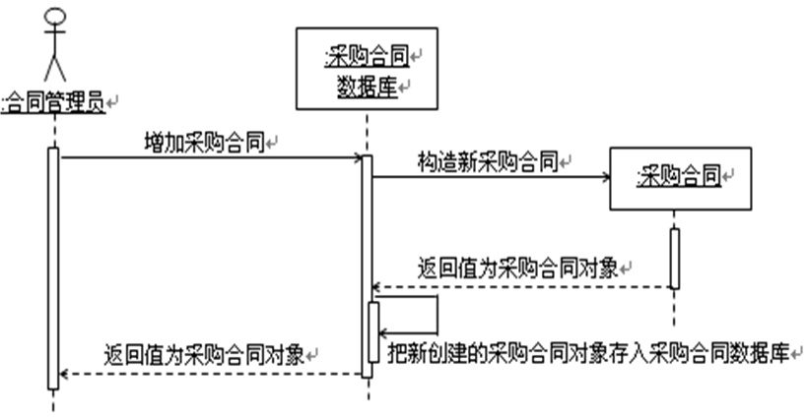
5.1 时序图

Slide 7
5.2 消息
消息：面向对象系统中实现对象之间的通信和请求任务的操作。一个对象通过向另一个对象发送消息来请求其服务。
消息内容标识的格式为：
  [序号][警戒条件]*[重复次数][回送值表：= ]操作名（参数表）

Slide 8
5.2 消息
使用规则：
序号：可选项，表示消息在对象间交互的时间顺序号。
  顺序消息：如1、2、3 ……
  嵌套消息：如1、1.1、1.2 ……描绘了消息的顺序和嵌套关系。如果是同步消息，则嵌套地调用操作并返回。
  并发消息：如1.2a和1.2b等。是并行发送的并发消息。
  缺省：在协作图中必不可少，在时序图中可缺省

Slide 9
5.2 消息
[警戒条件]：可选项，布尔条件表达式。
  满足警戒条件时才能发送消息
  条件发送消息：仅执行条件为真的分支
  缺省时表示消息无条件发送
*[重复次数]：可选项，表示消息重复发送的次数。
  可用正整数表示
  只有*号，表示消息多次发生，次数未定
  循环发送消息：*[循环执行条件]。有条件的循环执行。
  缺省表示只发送一次

Slide 10
5.2 消息
回送值表：可选项，以“，”隔开的返回值列表，分别表示完成指定操作后返回的值。可缺省。
操作名：必选项，接收该消息的对象类中的操作名。
（）内的参数表：可选项，以“，”号隔开的实参表，传送给接收消息的对象中的操作。要求与形参一致

Slide 11
5.2 消息
消息的分类
按消息触发的动作
  创建一个对象
  释放一个对象
  调用另一个对象的操作
  调用本对象的操作
  发送消息给另一个对象
  返回值给调用者

Slide 12
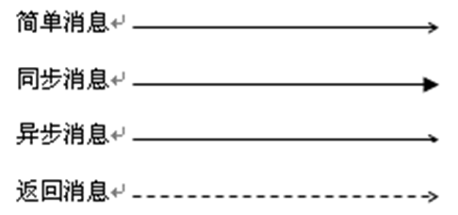
5.2 消息
按消息的控制流
  简单消息：表示控制流如何从一个对象传递到另一个对象，但不描述任何通信的细节。（叉形箭头、实线）
  同步消息：完成同步操作的嵌套的控制流。 （实心三角箭头、实线）
  异步消息：异步请求一个操作的非嵌套控制流。 （半叉箭头、实线）
  返回消息：表示控制流从过程调用的返回。 （叉形箭头、虚线）
  递归消息：即一个对象发消息给自身，这种消息通常是同步的。
  其它消息类型：如阻止消息，超时消息等，为UML核心的扩充。

Slide 13
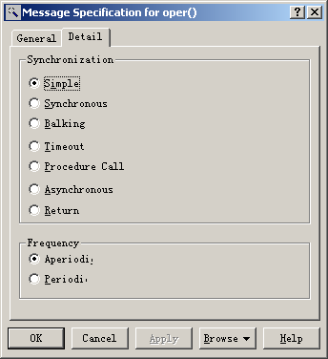
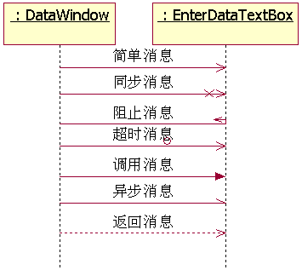
5.2 消息
Rose中的消息类型：分简单消息，同步消息，阻止消息，超时消息，调用消息，异步消息和返回消息。
可在消息的specification窗口中指定消息的类型。

Slide 14
5.3 时序图的描述形式
时序图的2种描述形式：
  一般形式：描述一个场景中所有可能的选择，可包含条件、分支和循环
  实例形式：描述一个特定的场景，即一次可能的交互，没有条件、分支和循环

Slide 15
5.3 时序图的描述形式
带条件和分支的时序图
  消息的条件发送：消息上可附加条件，当条件为真时消息才被发送或接收。
  分支：从一个对象的同一个时间点发出多个消息，每一条消息都有条件描述。
    条件分支：当几个消息箭头上的条件互斥时，表示某一时刻只有一个消息被发送。
    并发分支：如果条件不是互斥的，则消息会并行地发出。

Slide 16
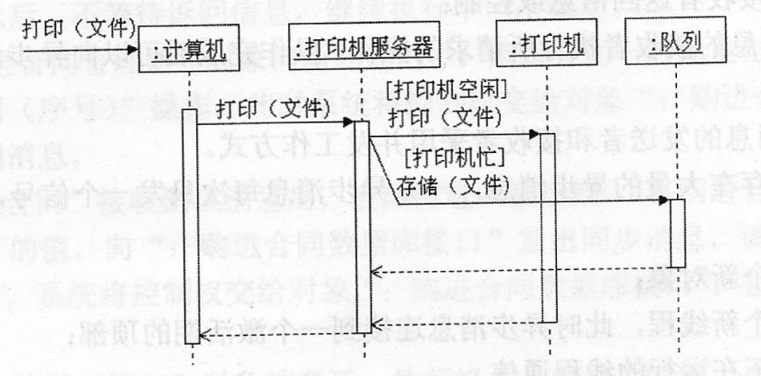
5.3 时序图的描述形式
条件分支

Slide 17
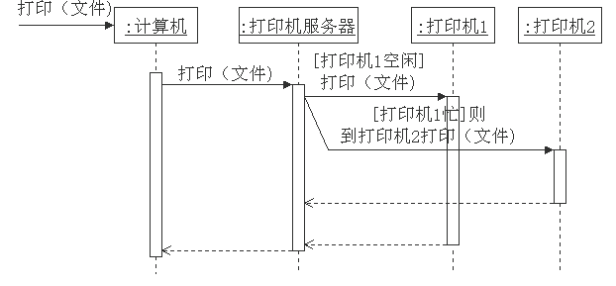
5.3 时序图的描述形式
并发分支

Slide 18
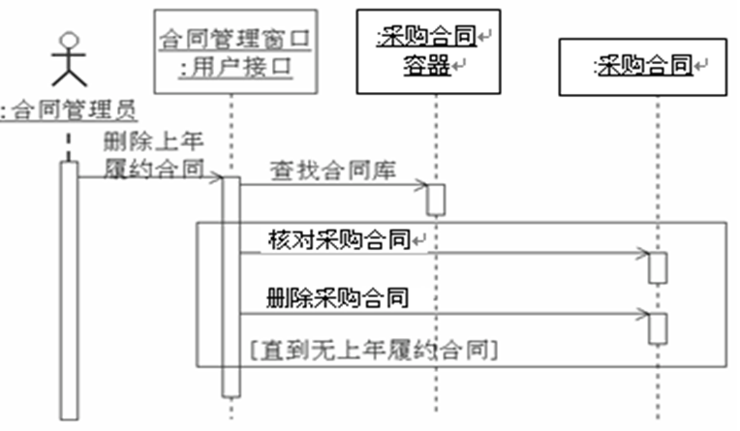
5.3 时序图的描述形式
带循环标记的时序图
  图符：用矩形框和其包含的一组消息表示，循环条件用方括号围起，标识在矩形框的底线内侧边上；或用在发送方竖立的虚线代替方框

Slide 19
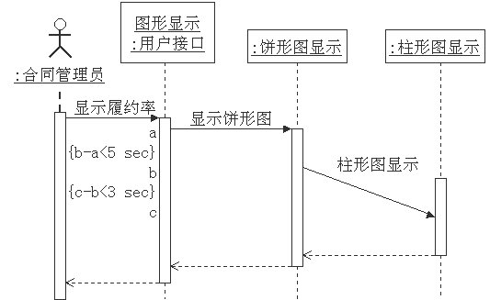
5.3 时序图的描述形式
约束标记的使用

Slide 20
5.3 时序图的描述形式
对象的创建和对象的消亡
  一个对象可以通过一条消息创建另一个对象，被创建的对象可在创建它的地方（垂直时间轴上）画一个对象符号。
  完成使命的对象可以被销毁。当对象消亡时，在图中用一个×符号表示。此时对象的生命线仅画到消亡的点上。

Slide 21
5.4 协作图
协作图可以用来描述系统对象之间的动态协作关系，强调消息的交换和对象之间的连接关系。
  通常描述的是单个用例的典型场景。描述的是对象之间的消息发送关系。
协作图清晰地展示了对象间的静态链接关系和动态协作关系，但消息顺序和并发线程必须通过顺序号来指明。

Slide 22
5.4 协作图
图符：
  对象：用短式表示的对象框
  链接：用连接两个对象的实线表示
    多重性：链接的两端
    角色：链接的两端。缺省表示匿名链接
    对角色的约束：用{}表示，包括：
      全局性（Global）
      局部性（Local）
      参数性（Parameter）
      自我性（Self）
      表决性（Vote）
      广播性（Broadcast）

Slide 23
5.4 协作图
  消息：用带箭头的直线表示消息
    箭头方向表示消息发送的方向，而消息执行的顺序则由消息的编号（顺序号）来表示。
  协作图中对象的生存期：在对象框中用{}表示
    对象创建：{new}，该对象在协作期间被创建；
    对象消亡：{destroyed}，表示该对象在协作期间消亡；
    对象创建并消亡：{transient}，表示对象在同一个协作期间被创建并消亡。

Slide 24
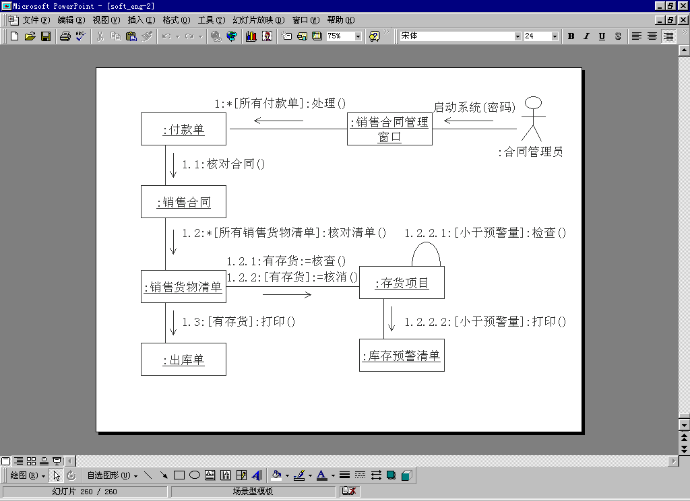
5.4 协作图
嵌套消息表示法：能表示消息的层次关系

Slide 25
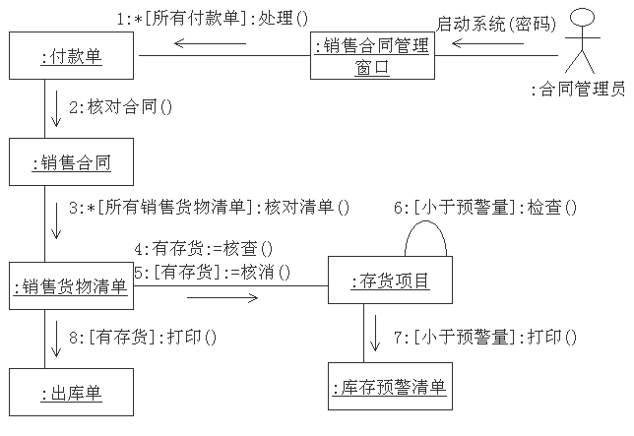
5.4 协作图
顺序消息表示法：不能表示消息的层次关系

Slide 26
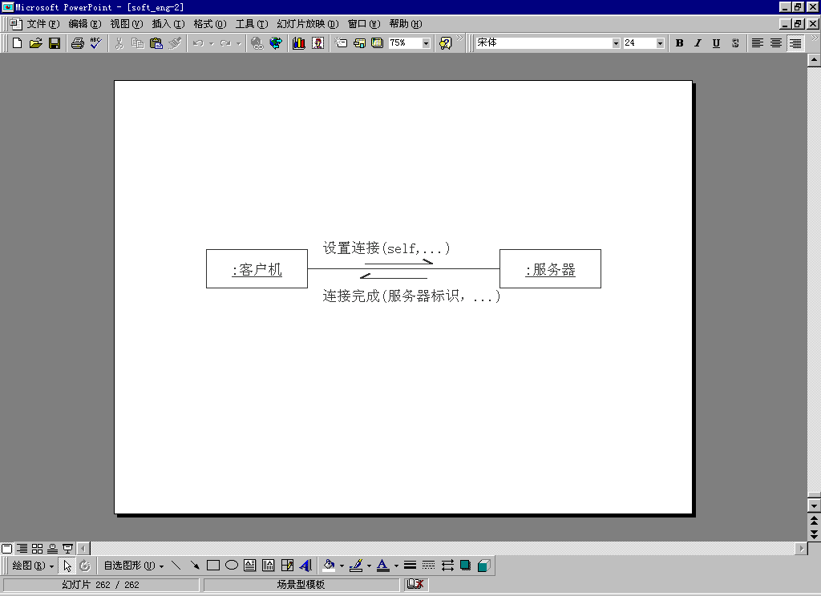
5.4 协作图
协作图中的回调
  消息的接收对象向消息的发送对象发送消息
  回调都是异步消息，可以并发运行

Slide 27
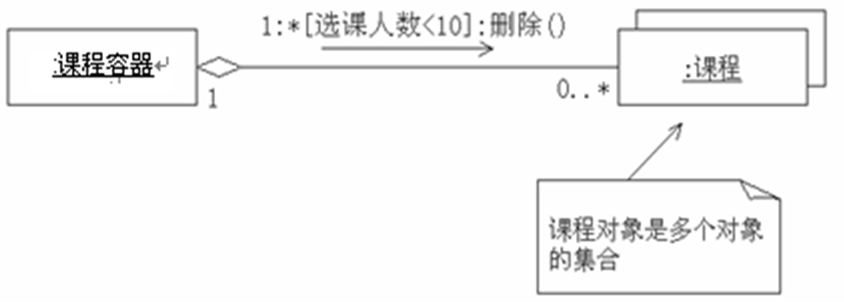
5.4 协作图
协作图中的循环发送消息
  循环发送同一个重复消息，可有警戒条件判定

Slide 28
5.5 总结
时序图
  作用：时序图用来描述对象之间的交互行为，它注重消息的时间顺序，即对象间消息发送和接收的顺序。
  特点：时序图是按时间顺序对控制流建模，可以有效的帮助人们观察系统的顺序行为。
协作图
  作用：协作图描述对象间的联系（链接）和传递的消息 ，用于描述一个操作的实现。
  特点：是按对象组织对控制流建模，可以帮助开发者进行过程设计。
时序图着重于有协作关系的对象之间消息的传递先后次序，协作图强调对象之间的交互和链接

Slide 29
5.5 总结
交互图：包含时序图、协作图
  作用：交互图描述系统中对象的交互行为 。
  特点：每一个交互都有发送者和接收者，它们可以是整个系统、一个子系统、一个用例、一个对象类或一个操作。 交互图可用来描述一个用例所涉及的若干对象的行为。

Slide 30
5.5 总结
绘制时序图的步骤
  首先确定交互及设计的对象；
  时序图中对象排列的原则：最重要的对象在最左边，交互密切的对象尽可能相邻。
  绘制消息：按时间顺序从上到下在对象的生命线之间传递；
  消息箭头上标注消息的内容、约束和构造型；
  发送接收消息的对象生命线必须在激活期；
  交互中对象的创建和销毁必须绘出构造型和标记；
  区别同步消息和异步消息的图标。

Slide 31
5.5 总结
绘制协作图的步骤
  首先确定交互及涉及的对象；
  协作图中对象排列的原则：最重要的对象在图中央，与其有直接交互的对象放置在临近。
  然后选择初始对象；
  表明对象之间的链接，标明消息的序号；
  标注消息标签的内容、约束或构造型；
  区别同步消息和异步消息的图标表示符；
  协作图从初始对象开始，到中止对象结束。

Slide 32
5.5 总结
时序图建模
确定交互和涉及的对象
时序图中对象排列的原则
  对象横向排列在时序图的顶部；
  最重要的对象在最左边（如对全局进行初始的对象）；
  交互密切的对象尽可能相邻；
  交互中创建的对象，应放置在其创建的时间点上；
  每个对象有一个下垂的生命线。

